Slide 1

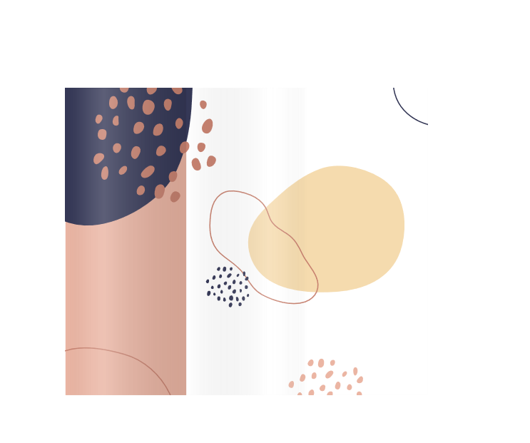

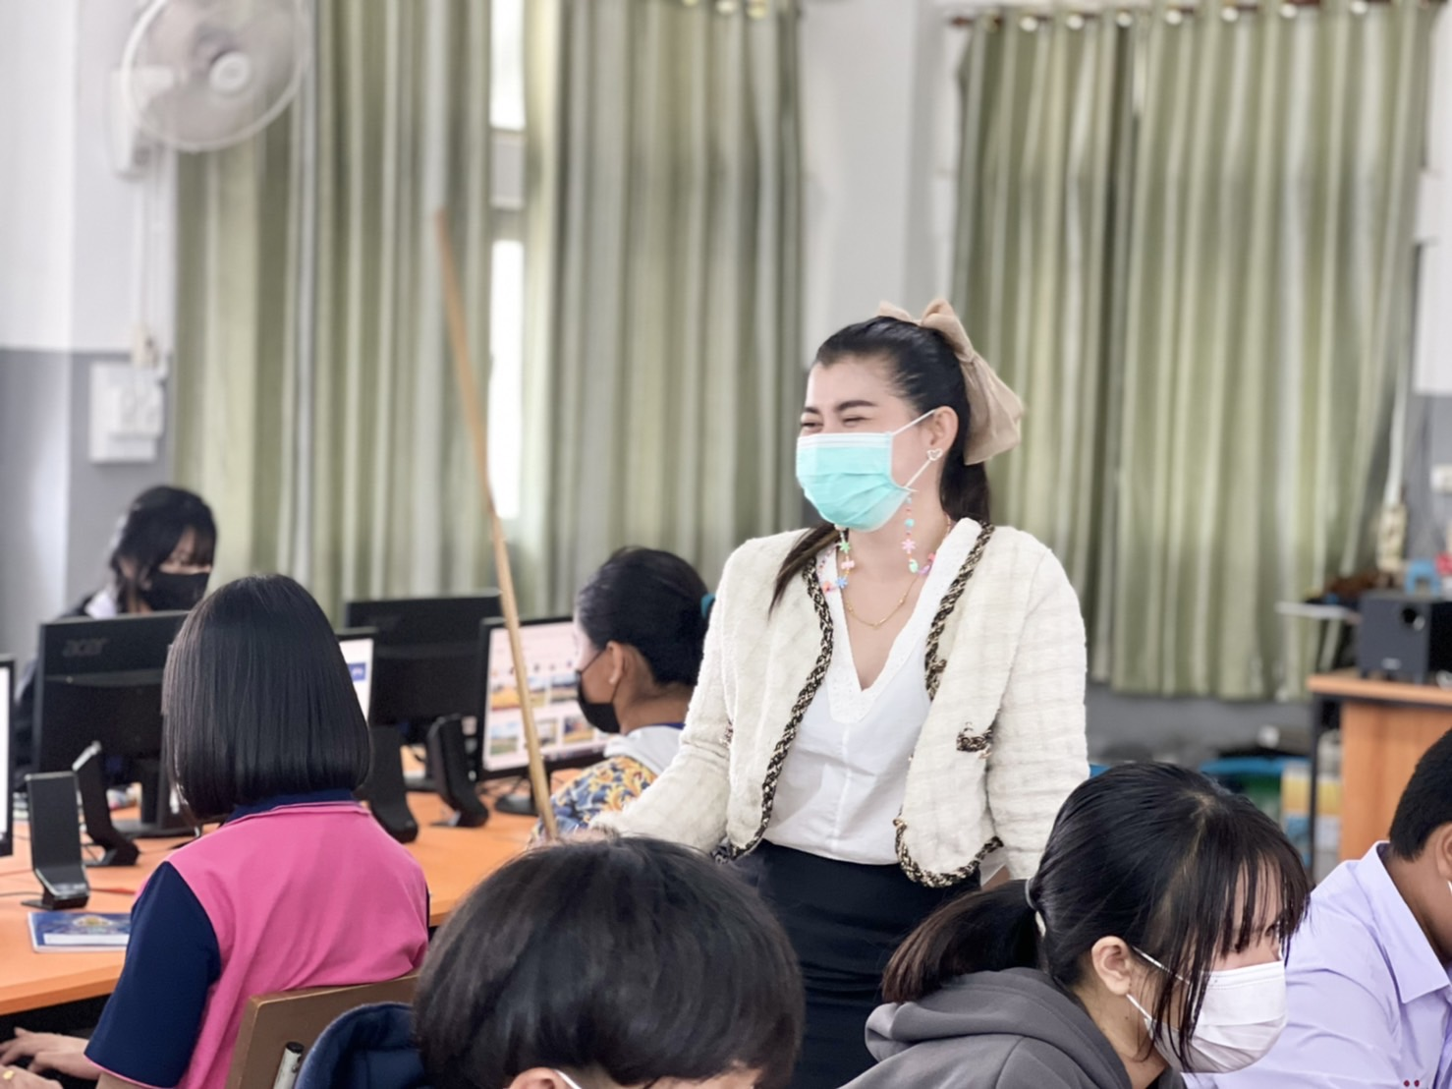
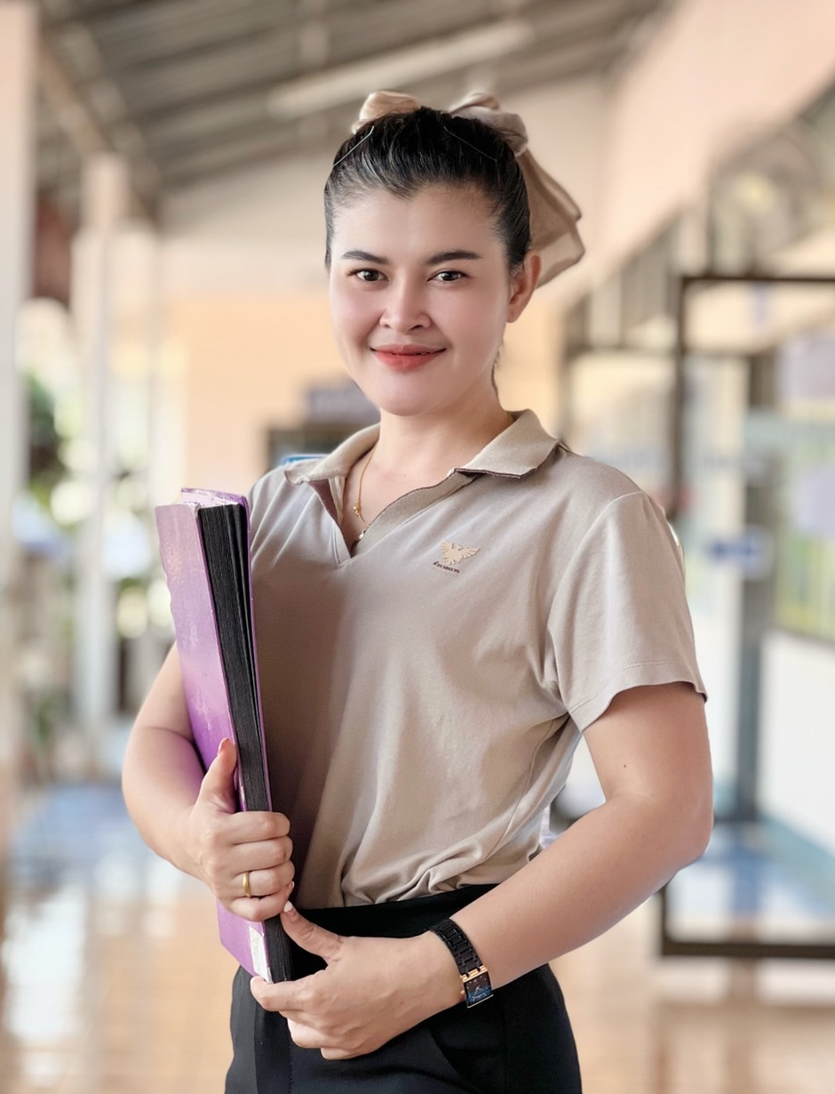
การเข้าถึงชุมชนและการมีจิตสาธารณะ
ผลงานที่เกี่ยวข้อกับวิชาชีพและวิชาเอกที่ตนสำเร็จ
เอกสารประกอบการประเมิน ภาค ค
ตำแหน่ง ครูผู้ช่วย
รูป
PORT
อธิบายผลงาน
อธิบายกิจกรรม
รูป
อธิบายผลงาน
อธิบายกิจกรรม
FOLIO
รูป
อธิบายผลงาน
อธิบายกิจกรรม
รูป
นางสาวครูอัพเดต ดอทคอม
วิชาเอก คอมพิวเตอร์
อธิบายผลงาน
อธิบายกิจกรรม
The only way to do great work is to love what you do.
หนทางเดียวที่จะทำให้คุณทำงานอย่างมีคุณค่าก็คือการรักในสิ่งที่คุณทำ

Slide 2



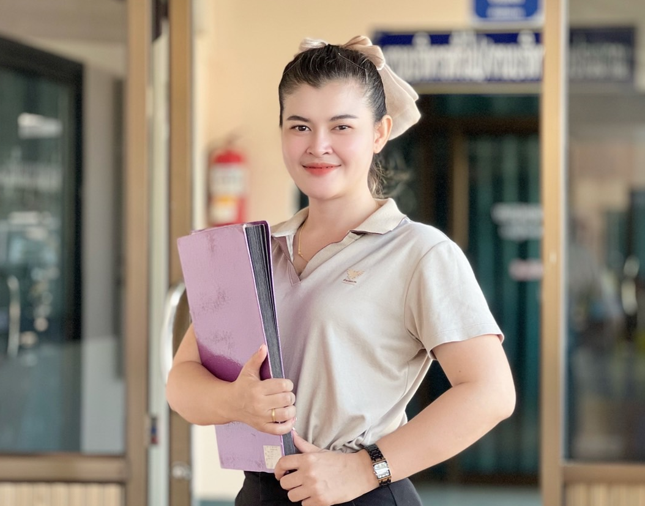
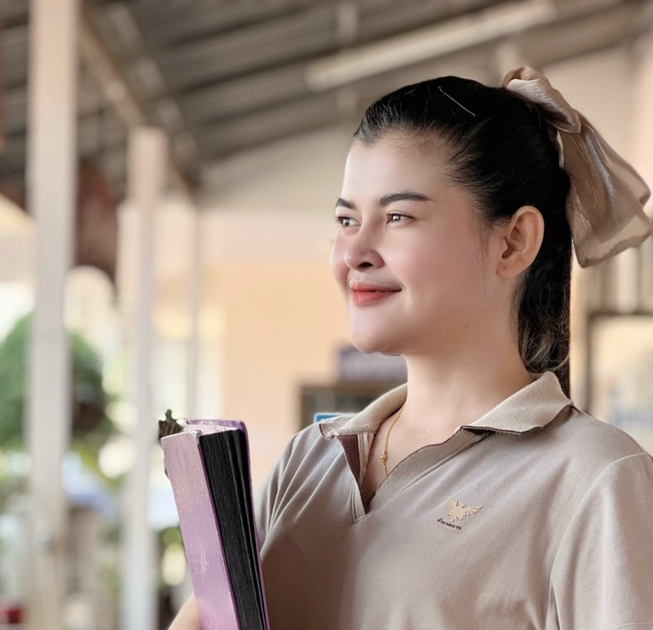
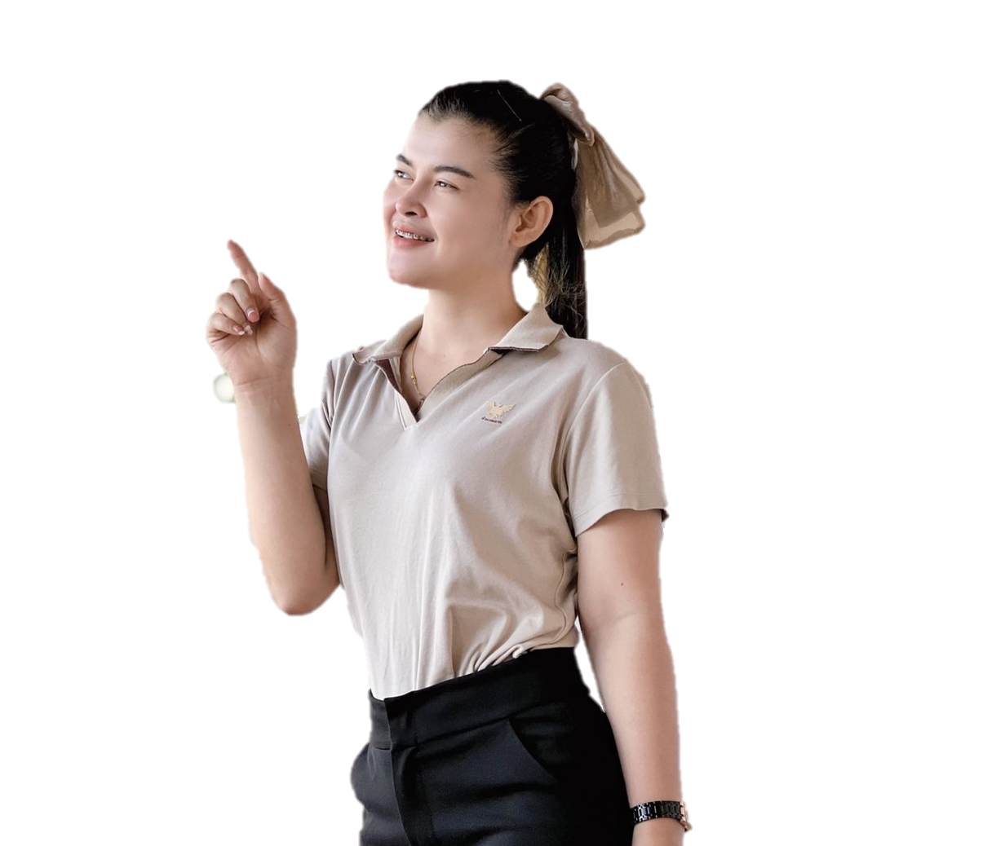
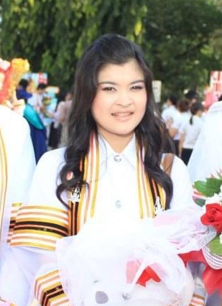
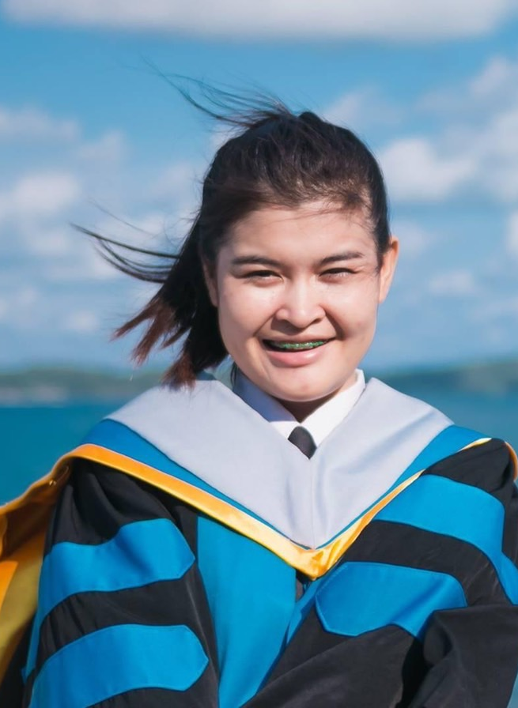
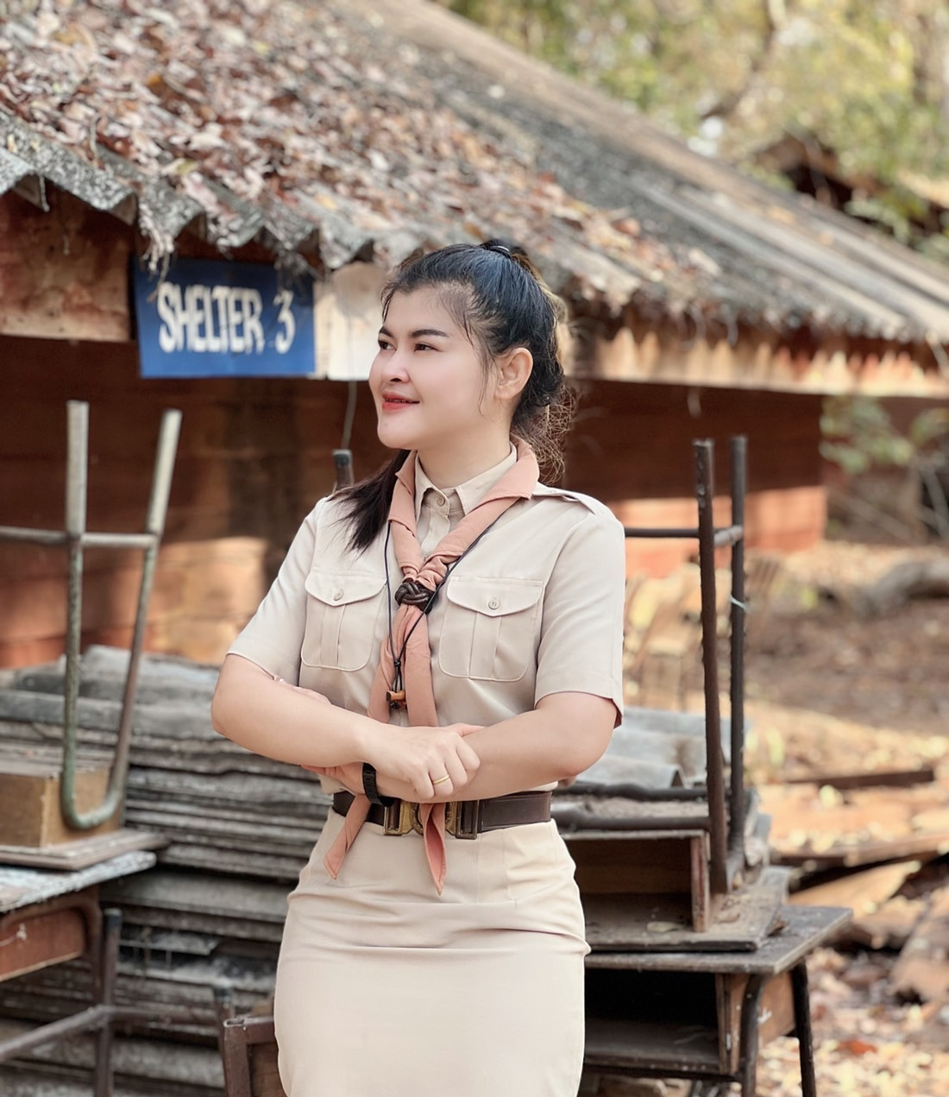




สารบัญ
ประวัติส่วนตัว
ประวัติการศึกษา
CONTENTS
FROFILE
EDUCATION
โรงเรียน
ประวัติส่วนตัว
มหาวิทยาลัย
ประวัติการศึกษา
มหาวิทยาลัย
นางสาวครูอัพเดต ดอทคอม
ผลงานที่เกี่ยวข้อกับวิชาชีพ
และวิชาเอกที่ตนสำเร็จ
สาขาวิชา คอมพิวเตอร์ศึกษา
มหาวิทยาลัย
คณะศึกษาศาสตร์ มหาวิทยาลัยขอนแก่น
การเข้าถึงชุมชนและ
การมีจิตสาธารณะ
ชื่อเล่น …….
เกิดวันที่......
อายุ .......
วุฒิการศึกษา.......
ปัจจุบันทำงานที่.......
ความสามารถพิเศษ.....
098-0000000
ครูอัพเดตดอทคอม
ครูอัพเดตดอทคอม
ครูอัพเดตดอทคอม

